Slide 1
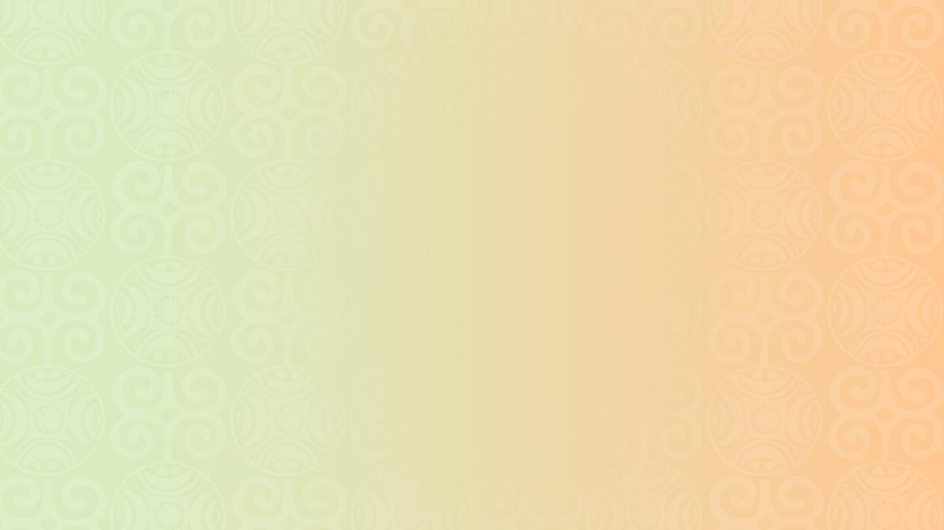
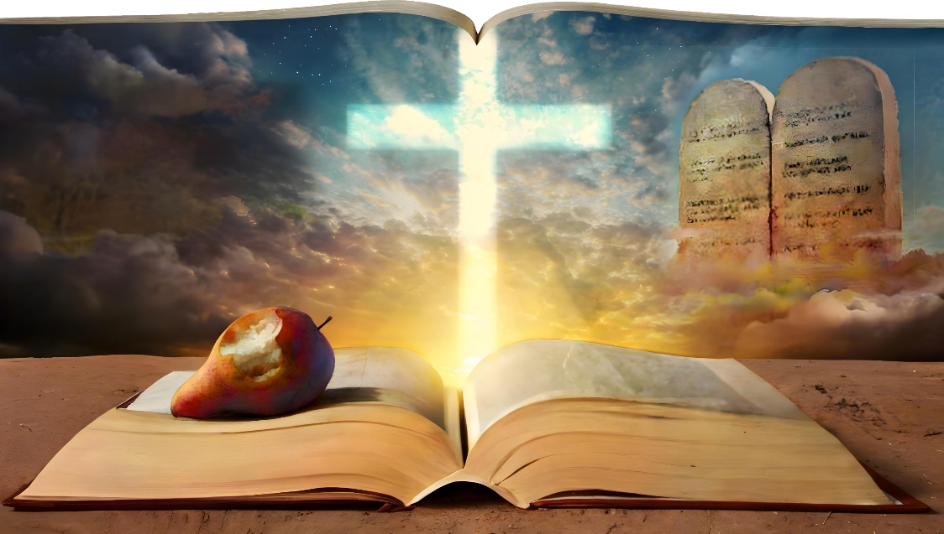
罪, 福音 , 律法
二〇二六年 五月三十日 第九課

Slide 2

わたしはあなたの命令をとこしえに忘れません／それによって命を得させてくださったのですから。わたしはあなたのもの。
どうかお救いください。あなたの命令をわたしは尋ね求めます。
(詩編 119:93, 94, 新共同訳)

Slide 3
わたしは常にあなたの さとしを忘れません。
あなたはこれをもって、
わたしを生かされたからです。
わたしはあなたのものです。 わたしをお救いください。 わたしはあなたの さとしを求めました。
(詩編 119:93, 94, 口語訳)

Slide 4



受け入れるかどうかに関わらず、罪は私たち全員に影響を及ぼし、神との関係を破壊する問題です。「人は皆、罪を犯して神の栄光を受けられなくなっているからです」（ロマ3:23）。
罪によって神と私たちの間に生じた隔たりを、どうすれば修復 できるのでしょうか。この問題に対して、２つの解決策が提唱 されてきました。一つは「律法のみ」（行いによる救い、律法の役割に対する誤解）であり、もう一つは「福音のみ」 （信仰による救い、律法の廃止）です。
信仰
行い
正しく理解すれば、律法と福音は相反するものではなく、むしろ、私たちが罪と戦う上で互いに補い合う関係にある。それぞれに 独自の役割があるのです。
罪
気晴らしと 誘惑
神との関係に おける砦
律法
律法（と罪）
福音
律法と福音
知ること「と」行うこと

Slide 5


罪

Slide 6
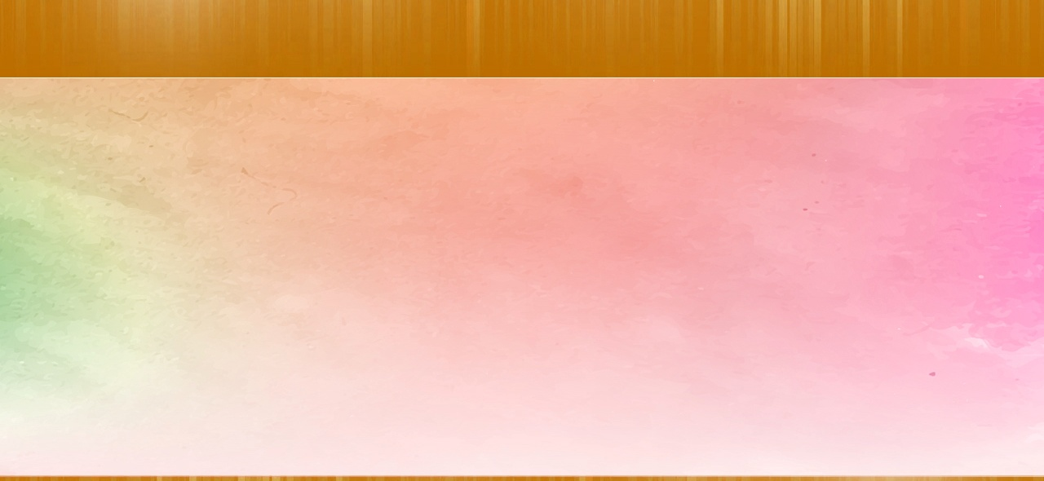
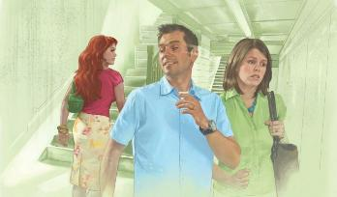



気晴らしと誘惑
むしろ、人はそれぞれ、自分自身の欲望に引かれ、唆されて、誘惑に陥るのです。(ヤコブ 1:14 )
ヤコブは、誘惑に打ち勝つ者を「幸いである」と呼んでいます（ヤコ 1:12 ）。しかし、彼は、誘惑は神から来るものではなく（ヤコ 1:13）、むしろ私たち 自身の邪悪な欲望から生じるものであると明確にしています（ヤコ1:14 ）。
パウロは「誘惑者」について語っています（1テサ 3:5）。イエスはこの者をサタンであると明かされました（マタ 4:3, 10）。サタンこそ、私たちの弱さを利用して罪 へと誘い込む術を誰よりも熟知しているのです。私たちは、キリストとサタンとの 間の宇宙的な戦いの渦中にあり、誘惑者が私たちをキリストから引き離すために あらゆる手段を講じてくることを決して 忘れてはなりません。
サムソンは、それが神の御心に反することを知りながらも、感情に流されて 誘惑に負けてしまった人物の典型的な例である（士師14:1-3、16:1.4）。
誘惑を避けるにはどうすればよいでしょうか。神を求めること（マタ6:33）、神と2人きりで過ごすこと（マコ14:38）、信仰の盾を手に取ることです （エフェ6:16）。

Slide 7
今、あなたはどんなことで悩んでいますか。神の言葉は今、どのようにあなたを
助けることができるでしょうか。

Slide 8


神との関係における砦
もし片方の目があなたをつまずかせるなら、えぐり出しなさい。両方の目がそろったまま地獄に投げ込まれるよりは、一つの目になっても神の国に入る方がよい。(マルコ 9:47)
イエスは、罪を避けるよう私たちに明確な教えを残されました：
罪を犯してしまう恐れのある場所には行かないようにしましょう（マコ9:45、ヨブ23:11）。例えば、 ナイトクラブなどです。
罪を犯すきっかけになりかねないものは見ないようにしましょう（マコ9:47、ヨブ31:1）。例えば、 わいせつな場面を含む映画などです。
罪を犯すきっかけになりかねないことは避けなさい（マコ9:43、ヨブ23:12）。例えば、お酒を買うことなどです。
罪を犯すことは当然ですが、出来る限り罪の誘惑を避けることです。そのことについて祈りなさい。
「自分は大丈夫だ」と思ってはならない（1コリ 10:12）
自分がどれほど優れているかを人々に自慢するのはやめ、イエスのように謙虚になりなさい（マタ6:2）
自分の心から欲望を根絶するために、必要なことは何でもしなさい（マタ5:28-29）
他人を批判したり、裁いたりするのはやめましょう（1コリ 4:5）
敵を憎んではならない。むしろ、彼らのために祈りなさい（マタ5:44）
周りの人たちに怒るのをやめなさい（マタ5:22）

Slide 9
イエスは、私たちの手、足、目が私たちに 罪を犯させるとき、どうすべきかにつ いて 警告されました。イエスは何について 警告しておられたのでしょうか。 マルコ9:42～48 を読んでください。
9:42「わたしを信じるこれらの小さな者 の一人をつまずかせる者は、 大きな石臼 を首に懸けられて、海に投げ込まれてし まう方がはるかによい。 9:43 もし片方の手があなたをつまずか せるなら、切り捨てて しまいなさい。両 手がそろったまま地獄の消えない火の中 に落ちる よりは、片手になっても命にあ ずかる方がよい。 9:44† 9:45 もし片方の足があなたをつまずか せるなら、切り捨ててしまいなさい。両 足が そろったままで地獄に投げ込まれる よりは、片足になっても命に あずかる方 がよい。 9:46† 9:47 もし片方の目があなたをつまずか せるなら、えぐり出しなさい。両方の目 がそろったまま 地獄に投げ 込まれるより は、一つの目になっても神の国に入る方 がよい。 9:48 地獄では蛆が尽きることも、火が消 えることもない。

Slide 10

律法

Slide 11
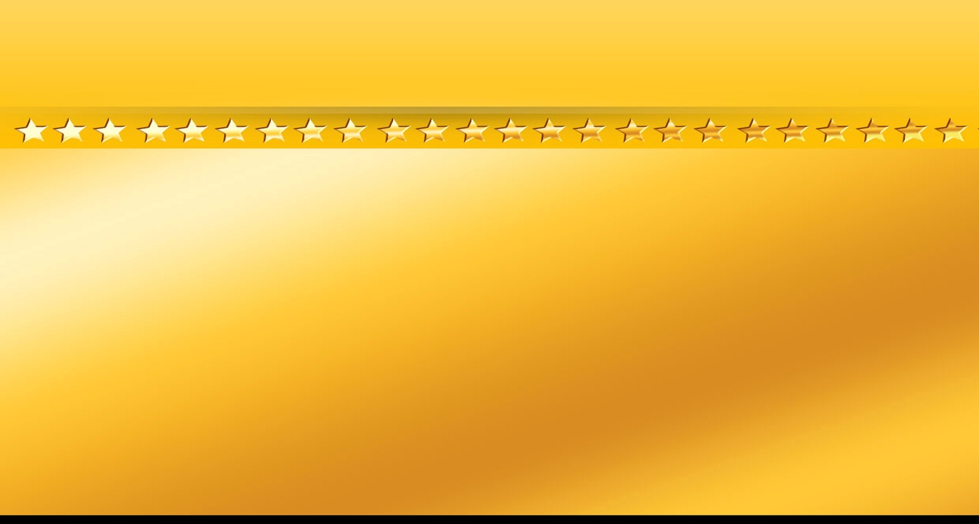




律法（と罪）
罪を犯す者は皆、法にも背くのです。 罪とは、法に背くことです。(1 ヨハネ 3:4)
律法と罪との関係について、律法を守ることによって自分の罪を贖うことができると考える人々によって、誤解されてきた（ガラ5:4）。この考えは、律法は廃止されたという、正反対の極端な立場へと人々を導いてしまった。
問題は、律法が救いに関連している、すなわち救いを得るための手段であるか、あるいはその妨げであるかと考えてきた点にある。しかし、律法の機能は決して救済的なものではなかった。では、その機能とは何なのか。
律法は、私たちに罪を明らかにします （Ⅰヨハ3:4）。律法がなければ、私たちは罪とは何かを知ることができず（ロマ7:7）、したがって、解決策を求めることもないでしょう（ガラ3:24）。
律法は決して重荷などではなく、私たちが罪の恐ろしい結果を被るのを防ぐ、守りの柵なのです（Ⅰヨハ5:3、詩1:1-3）。

Slide 12
（１） 1から5の尺度で答えるとして、
生ける御言葉(とその一部である律法)は、
あなた にとってどれほど貴重ですか。
（２） 神の律法について考えるとき、
それはをあなたを束縛するものですか。
それとも、 強めるものですか。
もし前者に当てはまる場合、どうしたら
律法をもっと深く理解できるでしょうか。
（３） 神とほかの人への愛という神の律法が、もしあなたの人生、家族、教会の中心に 据えられたら、何が起こるでしょうか。
あなたの人生と人間関係は、
どのように変わ るでしょうか。

Slide 13

福音

Slide 14
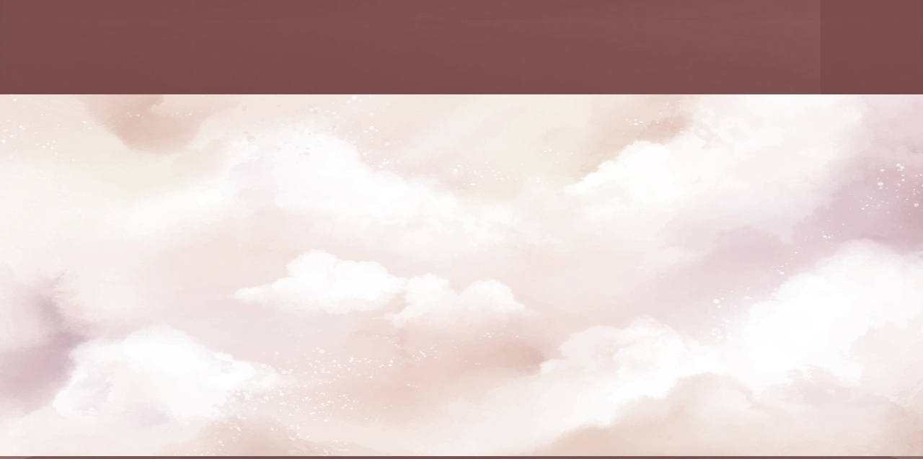



律法と福音
なぜなら、わたしたちは、人が義とされるのは律法の行いによるのではなく、信仰によると考えるからです。(ローマ 3:28)
私たちの救い（罪の赦しと永遠のいのち）は、イエスが十字架の上で 私たちのために成し遂げてくださった御業によって得られるものです（ガラ3:13）。それゆえ、私たちはイエスを愛さずにはいられません（Ⅰヨハ4:9.19）。そして、私たちはまさにその戒めを守ることで、 この愛を表すのです（ヨハ14:15）。
それでは、律法と福音（すなわち、イエスの血による救い）との関係について振り返ってみましょう：
律法は、 罪とは何かを 定義している
私たちが罪を犯すとき、 私たちは 永遠の死に 定められる
律法には罪を赦す力はない
イエスは、 私たちの 罪の代価を 支払うために、 永遠の死を 味わわれた
イエスの犠牲を受け入れるとき、 私たちの罪は赦されます
一度赦された以上、私たちは再び罪を犯さないように律法を守るのです (1ヨハ2:1)
イエスは律法を廃止しようとしたのではなく、それを確かなものにされたのです（マタ5:17）。 律法も福音も、神の御性質そのものである「愛」を映し出しているのです。

Slide 15
次の聖句を読んでください(ロマ3:28、4:13～16、ガラ2:16、3:13、フィリ〔ピリ〕3:9)。 これらの聖句は、 私たちが律法主義に陥ることなく律法を守るために、 どんなこと を教えていますか。
ロマ3:28 （新共同訳） 3:28 なぜなら、わたしたちは、人が義と されるのは律法の行いに よるのではな く、信仰によると考えるからです。 ロマ4:13～16 （新共同訳） 4:13神は アブラハムやその子孫に世界を 受け継がせることを約束されたが、その 約束は、律法に 基づいてではなく、信仰 による義に基づいてなされたのです。 14 律法に頼る者が世界を 受け継ぐのであれ ば、信仰はもはや無意味であり、約束は 廃止されたことになります。 15実に、律 法は怒りを招くものであり、律法のない ところには違犯もありません。 16 従っ て、信仰によってこそ世界を受け継ぐ者 となるのです。恵みによって、アブラハ ムのすべての子孫、つまり、単に律法に 頼る者だけでなく、彼の信仰に従う者も、 確実に約束にあずかれるのです。彼はわたしたちすべての父です。 ガラ2:16 （新共同訳） 2:16けれども、人は律法の実行ではなく、 ただイエス・キリストへの信仰によって 義とされると知って、 わたしたちもキリ スト・イエスを信じました。これは、律 法の実行ではなく、キリストへの信仰に よって義としていただくためでした。な ぜなら、律法の実行によっては、だれ一 人として義とされないからです。 ガラ3:13 （新共同訳） 3:13 キリストは、わたしたちのために呪 いとなって、わたしたちを律法の呪いか ら贖い出してくださいました。「木に かけ られた者は皆呪われている」と書いてあ るからです。 フィリ3:9 （新共同訳） 3:9 キリストの内にいる者と認められる ためです。わたしには、律法から生じる 自分の義では なく、キリストへの信仰に よる義、信仰に基づいて神から与えられ る義があります。

Slide 16
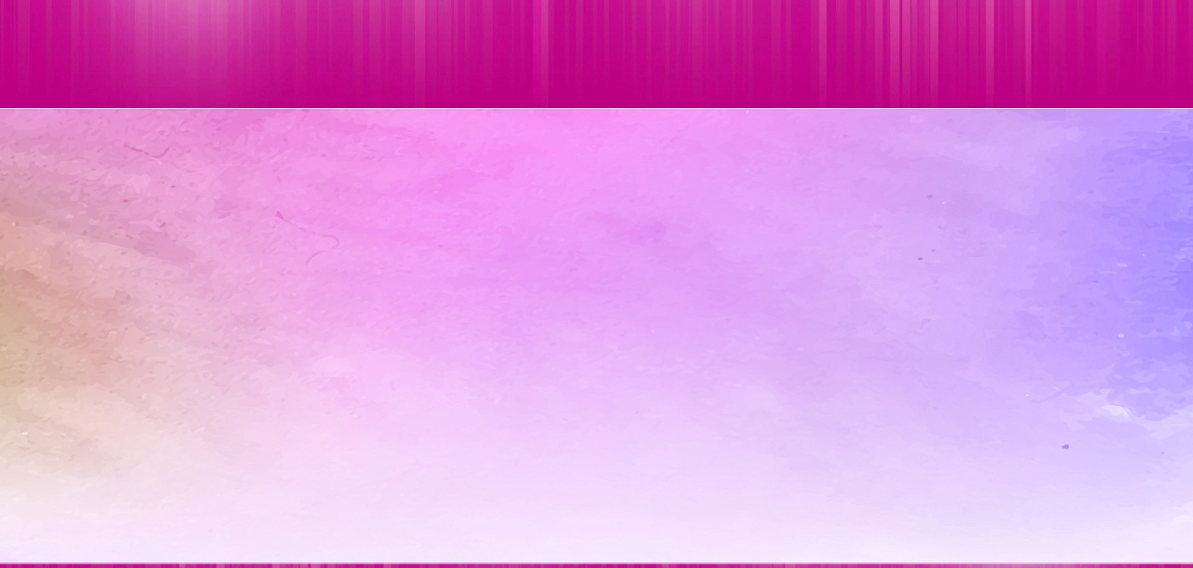



知ること「と」行うこと
「そこで、わたしのこれらの言葉を聞いて行う者は皆、岩の上に自分の家を建てた賢い人に似ている。(マタイ 7:24)
福音を受け入れるには、あるプロセスを経る必要があります。その第一歩は「知る」ことです。私たちを贖うお方がおられることを知らなければ なりません（ロマ10:14）。
しかし、知識だけでは私たちは救われません。イエスは、救いの知識を受けながらも福音の原則を実践しない人々を、砂の上に家を建てた人に例え、「その倒れ方はひどいものだった」（マタ7:26-27）と 語られました。
知識には具体的な行動が伴わなければならない（マタ7:24-25）。 私たちは律法の行いによらず義と認められる（ロマ3:28）が、救いの結果として、そうした行いが私たちの生活の中に現れることが必要である（マタ7:18-21）。
私たちがイエスを受け入れ、主と親密な関係を築き、主の戒めを守る時、私たちは岩の上に家を建てているのです。
Notes:
House on the sand and house on the rock

Slide 17
山上の説教を締めくくる際に、イエスは痛烈な最後の挑戦を聞き手に残されました。 それはどんな挑戦でしたか(マタ7:24～29参照)。
7:24「そこで、わたしのこれらの言葉を 聞いて行う者は皆、岩の上に自分の家を 建てた賢い人に似ている。 7:25 雨が降り、川が あふれ、風が吹いて その家を襲っても、倒れなかった。岩を 土台としていたからである。 7:26わたしのこれらの言葉を聞くだけで 行わない者は皆、砂の上に家を建てた愚 かな人に似ている。 7:27 雨が降り、川があふれ、風が吹いて その家に襲いかかると、 倒れて、その倒 れ方がひどかった。」 7:28 イエスがこれらの 言葉を語り終えられると、群衆はその教 えに非常に驚いた。 7:29 彼らの律法学者のようにではなく、 権威ある者として お教えになったからで ある。

Slide 18
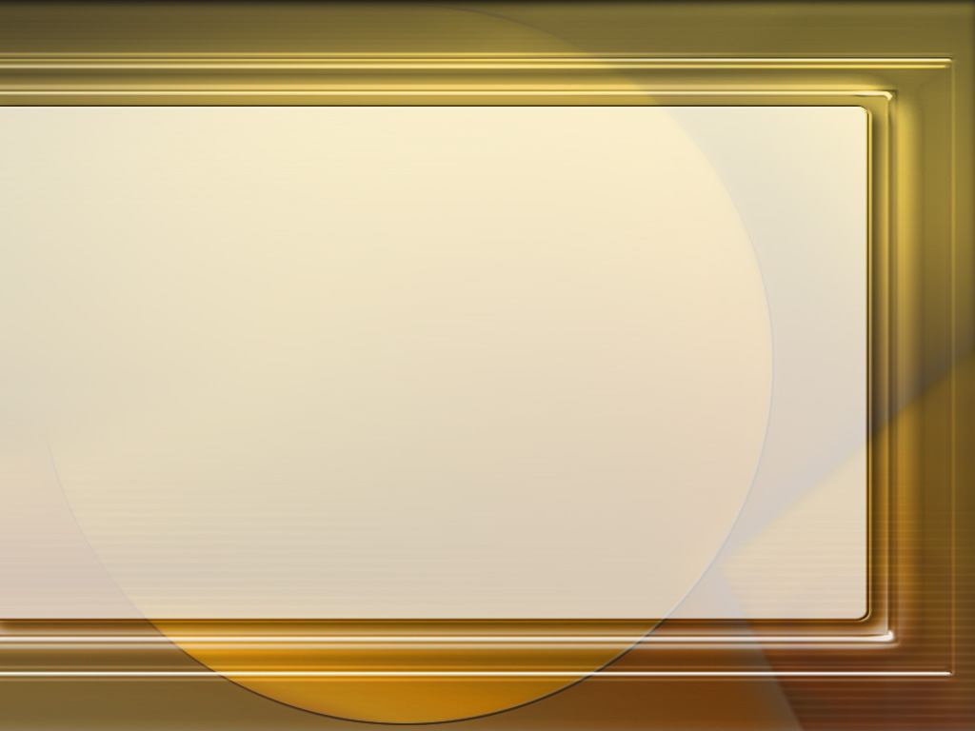
｢人間を神の律法の原則に調和させることによって神と和解させるのは、改心と清めの働きである。初めに、人間は神のかたちに創造された。人間は、神の 性質と神の律法とに完全に調和していた。義の原則が、彼の心に書かれていた。しかし、罪が、彼を創造主から引き離した。彼は、もはや、神のかたちを 反映しなくなった。彼の心は、神の律法の原則と争うようになった。 「肉の思いは神に敵するからである。すなわち、それは神の律法に従わず、否、従い得ないのである」（ローマ8章7節）。しかし、神は、人間が神と和解することができるように、「そのひとり子を賜わったほどに、この世を愛して 下さった」。人間は、キリストの功績によって、創造主との調和を回復する ことができるのである。彼の心は、神の恵みによって新しくされなければ ならない。彼は、上からの新しい生命を受けなければならない。この変化が 新生であって、これがなければ「神の国を見ることはできない」とイエスは 言われるのである。｣
EGホワイト (各時代の大総統 第27章)

